Slide 1

Racionalizace skladového hospodářství ve společnosti Photomate s.r.o.
Vysoká škola technická a ekonomická
v Českých Budějovicích
Ústav technicko-technologický
Autor diplomové práce: Bc. Jakub Čurda
Vedoucí diplomové práce: Ing. Vladimír Ľupták, Ph.D.
Oponent diplomové práce: Ing. Peter Blaho, PhD.
České Budějovice, červen 2020

Slide 2
Motivace a důvody k řešení daného problému
Diplomová práce vycházela z reálné potřeby společnosti Photomate s.r.o.
Vlastní zájem o problematiku skladování

Slide 3
Cíl práce
Cílem diplomové práce je výběr nového centrálního skladu, aplikace modulu informačního systému pro potřeby skladu, napojení čtečky, lepší evidence sériových čísel a jednotlivých záruk zboží a následný výpočet úspory celkových nákladů za skladování.

Slide 4
Použité metody
Pozorování, sběr dat, anketní šetření
SWOT analýza
Vícekriteriální rozhodování – bodovací metoda, metoda TOPSIS a metoda WSA

Slide 5

Společnost Photomate s.r.o.
Založení společnosti:
2004, obor fotovoltaika od roku 2009
Sídlo společnosti:
  České Budějovice, Česká republika
Obor činnost:
  Výhradní distributor společnosti Huawei technologies Co na trhu fotovoltaických
  měničů a příslušenství pro fotovoltaické elektrárny

Slide 6
Analýza současného stavu
Dvě záruky zboží
Nulová evidence správného výdeje zboží
Nedostatečné využití informačního systému I6
Mnoho skladů a vysoké celkové náklady za skladování
Celkové skladné za měsíc září
Služba | celková cena
skladování | 568 425
manipulace | 70 330
mixování zboží | 17 704
fixace zboží páskou/fólií | 6494
celkem | 662 952,75

Slide 7
SWOT analýza
Silné stránky
S 1 | Komunikace mezi všemi stávajícími sklady
S 2 | Dobrá nálada ve společnosti a dobré pracovní prostředí.
S 3 | Rychlé a flexibilní řešení neočekávaných situací
S 4 | Informační systém I6
Slabé stránky
W 1 | Absence čtečky čárových kódů
W 2 | Existence mnoha skladů a problematická expedice objednávek
W 3 | Absence možnosti sledování zásilek
W 4 | Absence informačního systému ve skladech
Příležitosti
O 1 | Silné zázemí a podpora se strany Huawei Technologies CO.
O 2 | Nové produkty a služby
O 3 | Expandování na nové trhy.
O 4 | Podpora fotovoltaiky jednotlivými státy a jejich dotování
Příležitosti
O 1 | Silné zázemí a podpora se strany Huawei Technologies CO.
O 2 | Nové produkty a služby
O 3 | Expandování na nové trhy.
O 4 | Podpora fotovoltaiky jednotlivými státy a jejich dotování
Hrozby
T 1 | Vysoké náklady na realizaci fotovoltaických projektů.
T 2 | Velká závislost na podpoře jednotlivých států
T 3 | Orientace na jednu značku
T 4 | Složité logistické procesy (mnoho skladů)

Slide 8
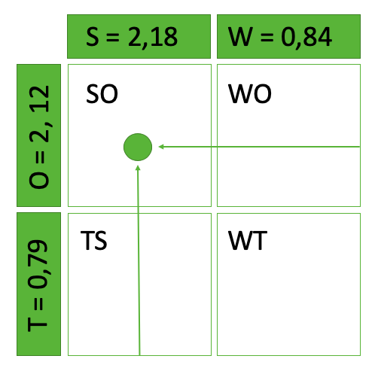
Výsledek SWOT analýzy
Výsledek SWOT analýzy 2,91 – středně až silné interní prostředí společnosti

Slide 9
Vícekriteriální analýza – stanovení vah jednotlivých kritérií
 | Body | Váhy
Cena | 9 | 0,16981
Vzdálenost | 7 | 0,13208
Rychlost | 3 | 0,0566
Manipulační plocha | 3 | 0,0566
kapacita | 10 | 0,18868
I6 | 6 | 0,11321
čtečka | 8 | 0,15094
potřeba míst | 7 | 0,13208

Slide 10
Navržená opatření a přínos práce
Konsolidace skladů do jednoho vybraného na území Českých Budějovic – sklad N1
Úplné zrušení celních skladů

Slide 11
Cenová nabídka skladu N1 přepočtená na měsíc září 2019
Cena za paletu/den |  | 4,2 | Kč
cena za pohyb in/out |  | 24 | Kč
cena za mixování zboží |  | 185 | Kč/hod
fixace zboží / paletu |  | 12 | Kč
září 2019
za skladování při počtu 2807 palet |  | 353 682 | Kč
za pohyb in/out při 2485 pohybech |  | 59 640 | Kč
za mixování zboží (cca 15 min na 1 mix paletu) 322 palet |  | 14 893 | Kč
fixace a balení mix. zboží |  | 3 864 | Kč
celkem |  | 432 079 | Kč
Měsíční úspora nákladů za skladování 260 874 Kč = 37,65%

Slide 12
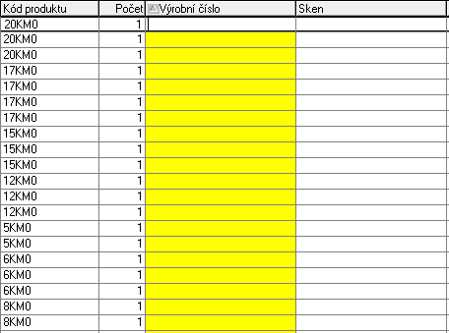
Navržená opatření a přínos práce
Připojení čtečky a zavedení modulu informačního systému pro nový sklad N1 a generování dodacích listů

Slide 13
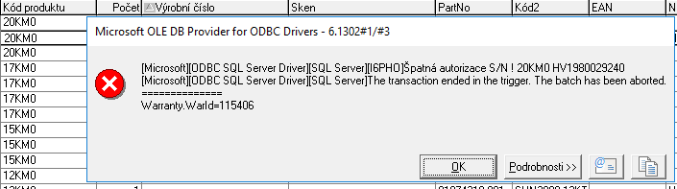
Navržená opatření a přínos práce
Kontrola záruky zboží při vyskladňování pomocí automatické kontroly sériových čísel

Slide 14
Navržená opatření a přínos práce
Automatické oznámení nově příchozího zboží pracovníkům sales oddělení

Slide 15
Doplňující dotazy vedoucího diplomové práce
Žádné

Slide 16
Doplňující dotazy oponenta diplomové práce
1. Budú Vaše návrhy implementované do praxe?
2. Ak áno v čom videla Vami popisovaná spoločnosť silné a slabé stránky Vášho návrhu?

Slide 17
Děkuji za pozornost

